Slide 1
7.2.1 排列（第2课时）

Slide 2
问题导入
问题情境 从 10 名集训的乒乓球运动员中，任选 3 名运动员，并排好出场的先后次序参加比赛，有多少种参赛方法?
[分析] 从 10 名运动员中选 3 名，排好出场次序参加比赛，有多少种参赛方法，就是求解从 10 个不同的元素中取出 3 个元素的所有排列的个数.

Slide 3
新知探究
排列数
一般地，从 n 个不同元素中取出 m(m≤n）个元素的所有排列的个数，称为从 n 个不同元素中取出 m 个元素的排列数，用符号 表示( A 是排列的英文arrangement的第一个字母的大写).
如前面问题中的排列数就可用 表示.

Slide 4
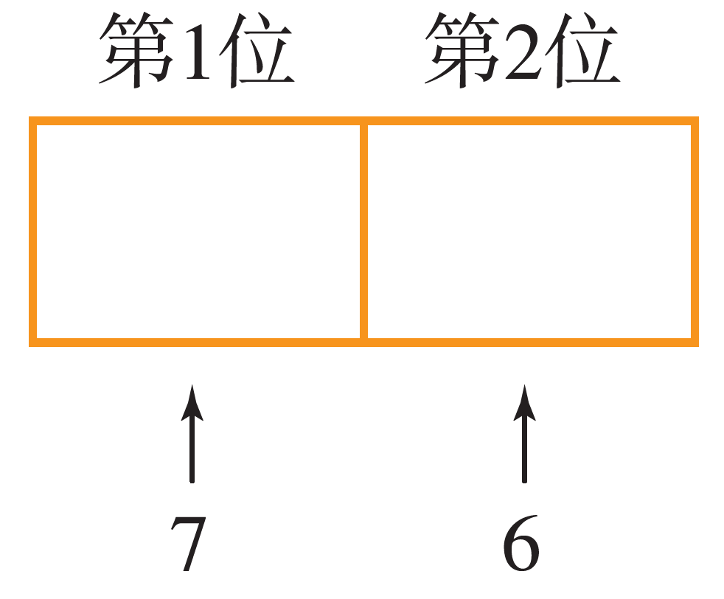
新知探究
问题1 试求排列数 和 .
根据分步计数原理，得到排列数:
同理，
类似地，可得:
......

Slide 5
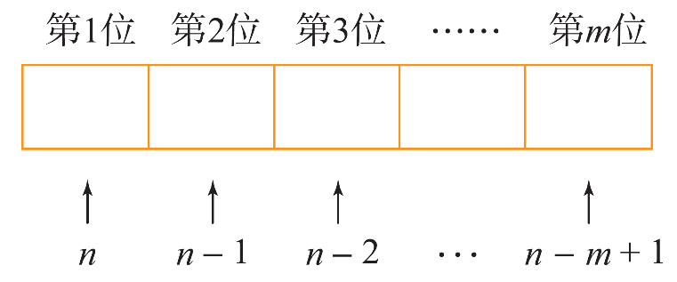
新知探究
如何计算排列数 ?
[分析] 假定有排列顺序的 m 个空位，从 n 个不同的元素a₁，a₂， a₃，... ，a_{n}中任取m个依次去填空：
则所有不同的填法总数就是排列数 .
根据分步计数原理，全部填满 m 个空位共有
种填法.

Slide 6
新知探究
排列数公式：
全排列数公式：
注意：自然数 1~ n的连乘积，称为n的阶乘，用n!表示，即 .

Slide 7
新知探究
排列数公式：
因为
所以，排列数公式还可以写成
规定：0!=1.
所以，当n =m 时，(n－m)!=1，上述公式也是成立的.

Slide 8
新知探究
例1 计算$A_{15}^{4}及A_{5}^{5}$.
解
$A_{15}^{4}$=15×14×13×12=32760；
$A_{5}^{5}$=5×4×3×2×1=120.

Slide 9
巩固练习
计算
（1）$A_{100}^{3}； （2）A_{6}^{6} ；$
（3）$A_{8}^{4}$-2$A_{8}^{2}$； （4）$A_{5}^{1}$+$A_{5}^{2}$+$A_{5}^{3}；$
（5）$\frac{A_{7}^{5}}{A_{7}^{4}}.$

Slide 10
回顾反思
小结
1.什么是排列数？排列数如何表示？
2.如何计算全排列数？阶乘的意义是什么？怎样表示？
3.如何用分步计数原理推导排列数公式？

Slide 11
作业布置
必做题 教材第209页，练习第 1 题；
选做题 教材第210页，练习第 2题．

Slide 12
再 见

